Slide 1
Elektrische en onderhouds aspecten van een offshore windfarm
Gastcollege Haagse Hogeschool
24 Nov. 2016
Notes:
Thank you Wind Energy Update
My name is RvL
I work for Eneco in The Netherlands, on offshore wind business development and if we are successfull, as a WTG package manager.

Slide 2
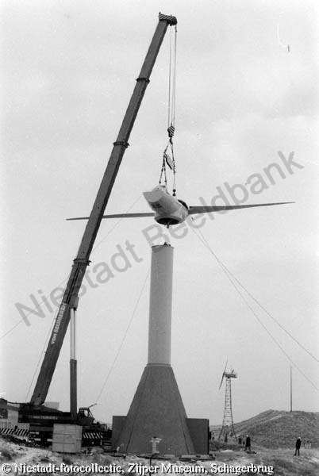
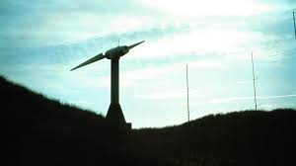
Jos Jacobs
HAVO, HTS (Rotterdam), TH Delft
Elektrotechniek, Energietechniek
KLM Shell Eneco
Elektricteitsopwekking
Offshore wind
Notes:
Eneco 1

Slide 3
Electrisch hoofdschema

Slide 4
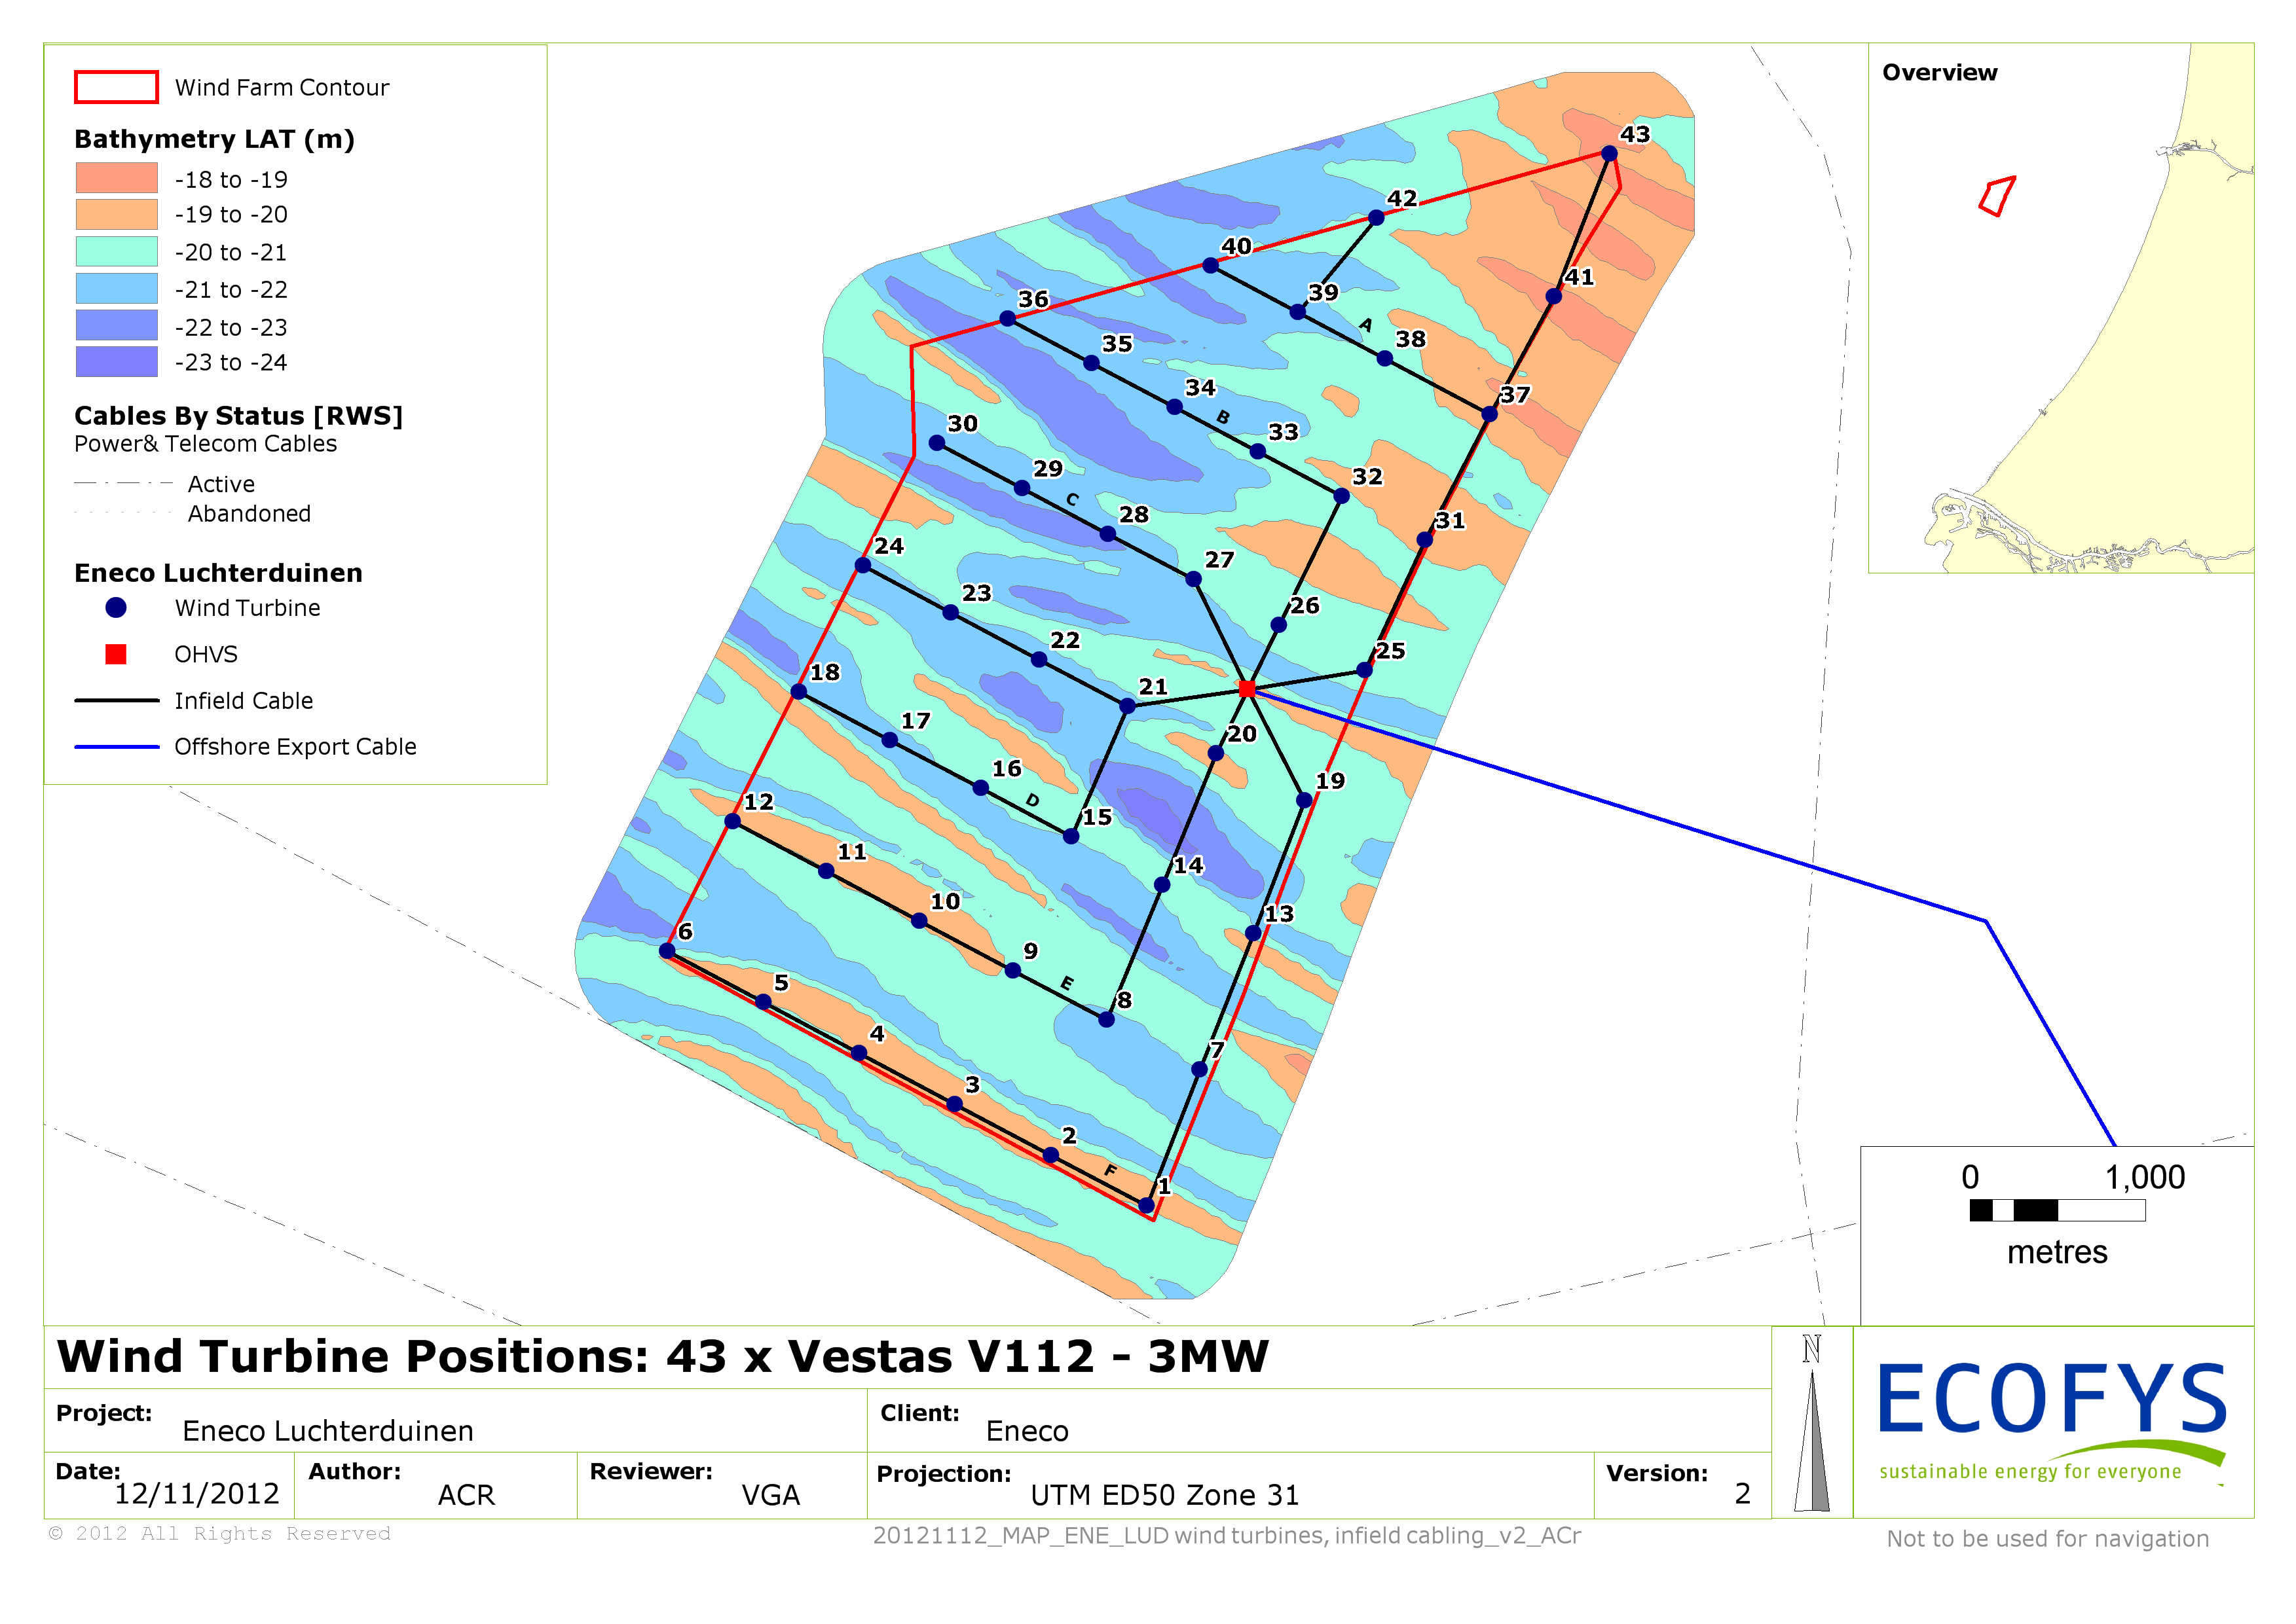
Praktijkvoorbeeld parkbekabeling

Slide 5
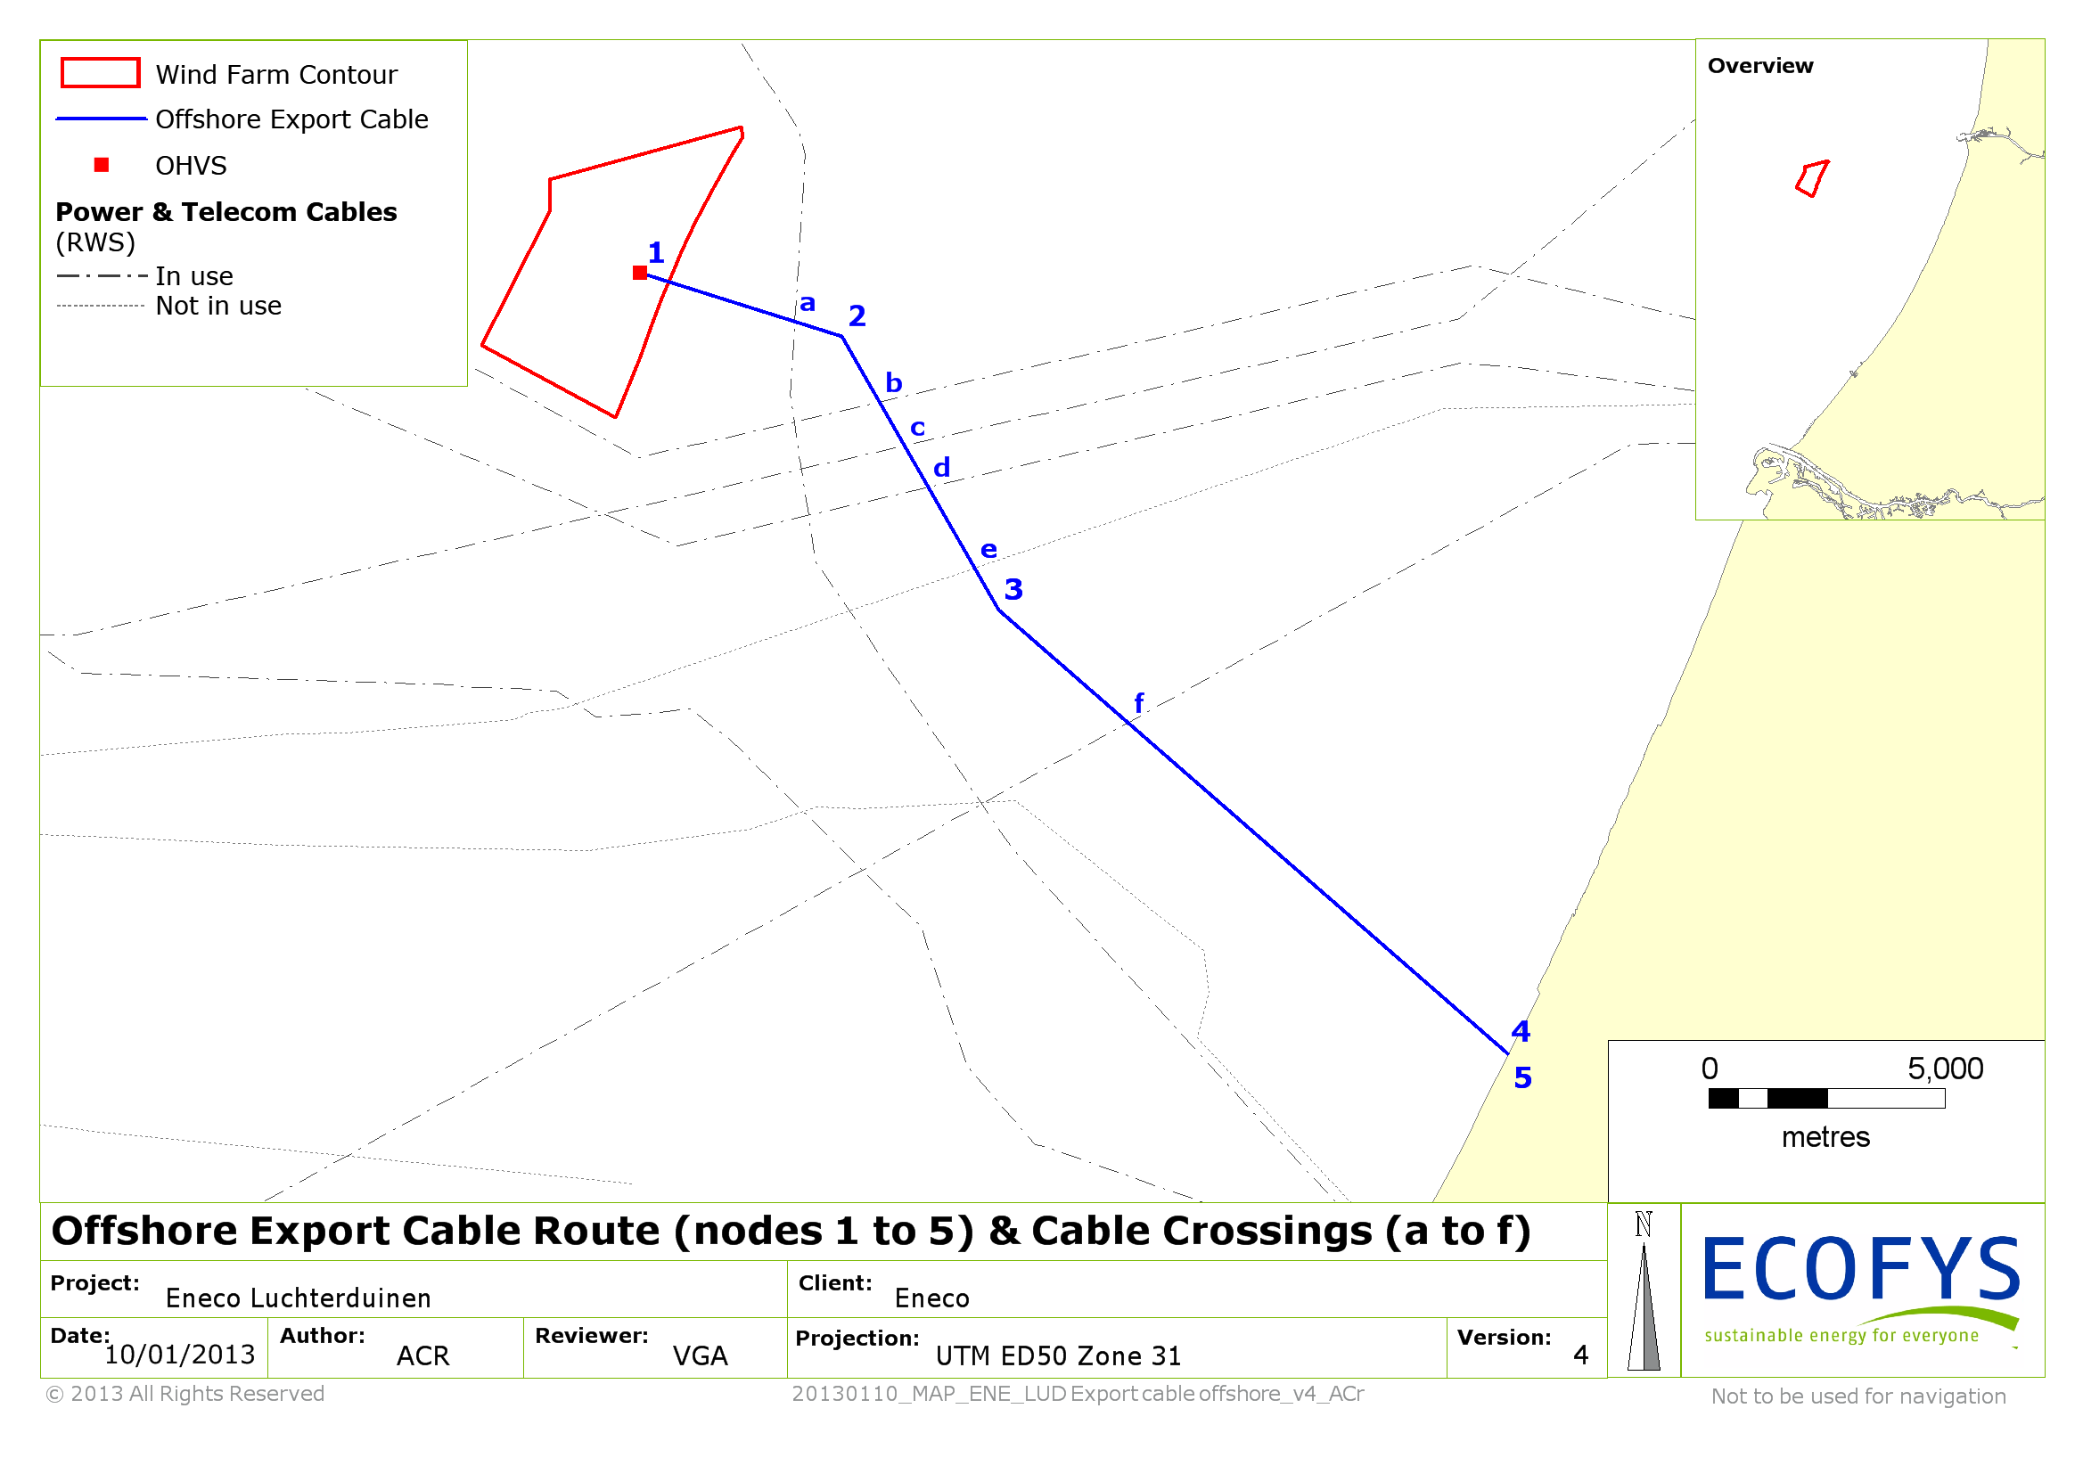
Praktijkvoorbeeld kabel naar land

Slide 6
Ook nog in de windturbine
Oliesysteem tandwielkast
Pompen, koeling, filters
Koelsysteem convertor
water, pompen, ventilatoren
Bladhoek (pitch) systeem
Hydrauliek, cilinders, slangen, pompen
Krui (yaw) systeem
Motoren, remmen
Control systeem
Sensors, computers
Utilities
HVAC, (navigatie)verlichting
Lift, hijskranen
Communicatie systemen
Batterijsystemen
Brandblussyteem

Slide 7
Ook nog op het platform
Secundaire installaties schakelsystemen
Beveiliging, besturing
Koelsysteem trafos en smoorspoelen
pompen, ventilatoren, radiatoren, vogels
400 V systeem
distributie
Noodstroomaggregaat (NSA)
Dieseltank, testen
Werkplaats, verblijfruimte, toilet, vuilwatertank
Hijsinrichtingen
No-break sets
HVAC
Communicatiesystemen
Navigatieverlichting

Slide 8
Betrouwbaarheid elektrisch ontwerp
Veel elektrische componenten enkel uitgevoerd.
Step-up trafos, kabels, schakelmateriaal.
Productieverlies bij uitval en reparatie.
Bij uitval component in windturbine: alleen die turbine
Bij uitval transformator op platform: hele park
Bij uitval eerste string kabel: de hele string
Veel verschillende oplossingen
Reservedelen
Kans op falen verkleinen
Preventief onderhoud
Monitoring vanaf de wal
Sommige apparaten zorgen niet direct voor productieverlies.
HVAC
NSA
Rekening houden met kans op uitval
Veel variatie bij step-up trafo

Slide 9
Alterantieve transformator ontwerpen:
1 × 100%
2 × 50%
2 × 70%
2 × 100%
Een windpark produceert meestal geen maximum vermogen
10% van de tijd maximum
Keuze wordt economische geoptimaliseerd
TenneT oplossing
Maakt slimme combinatie met 4 windparken
4 × 100% voor 4 windparken

Slide 10
TenneT oplossing

Slide 11
Alterantieve kabel ontwerpen:
Maak van iedere string een ring
Kabels moeten overal zelfde doorsnede hebben
Grote extra lengte kabels
Bij elke kabelfout kan de volledige productie doorgaan
Schakelinstallatie wordt twee keer zo groot
Verbind het einde van twee strings met elkaar
Kabels moeten overal dezelfde doorsnede hebben
Geringe extra lengte kabels
Lastig bij vertakkingen
In het ongunstigste geval kan de resterende string maar 50% produceren.
Volgens Eneco wegen de extra kosten niet op tegen de kans op beschadiging en de daaraan gekoppelde productieverlies.
1 reservekabel op de wal
Kabels goed ingraven

Slide 12
Ringsysteem String-einde verbinding

Slide 13
Overwegingen klein onderhoud
Windpark ligt 23-30 km uit de kust.
De tocht per CTV duurt meer dan 1 uur
Kosten CTV ca €5k per dag
Windpark alleen bereikbaar bij goed weer en goede weersvoorspelling
Vooral golven en wind
Meer onderhoudsteams in een CTV
Altijd minimaal 2 personen naar OHVS of windturbine
Veiligheid
Training
Klim naar boven is 15-18 m
Eenmaal op bordes wordt materiaal wordt opgehesen
Overstap boot-windturbine van 1 team: 30-45 min
CTV met bemanning blijft in windpark na afzetten alle teams
Houdt weer in de gaten haalt teams weer op indien klaar of roept ze terug (bij voorspeld slecht weer)

Slide 14
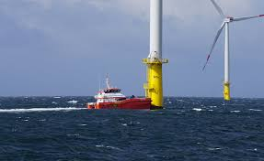
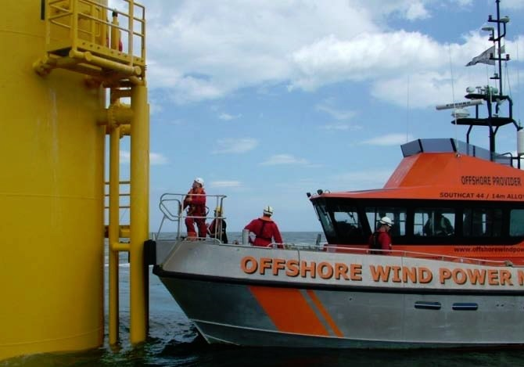
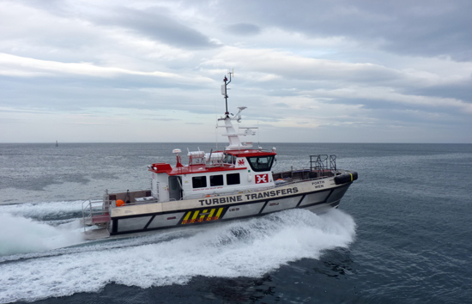
Crew Transfer Vessel

Slide 15
Overwegingen groot onderhoud
Groot onderhoud wordt zo veel mogelijk gebundeld in een campagne
Hiervoor zijn jack-up vessels nodig
Blad reparaties/wisselingen
Tandwielkast wisselingen
Jack-up vessels
Zijn duur (> €50k per dag)
Moeten lang van te voren gereserveerd worden
Varen op einde periode weg naar de volgende klus – ook bij werk niet af.

Slide 16
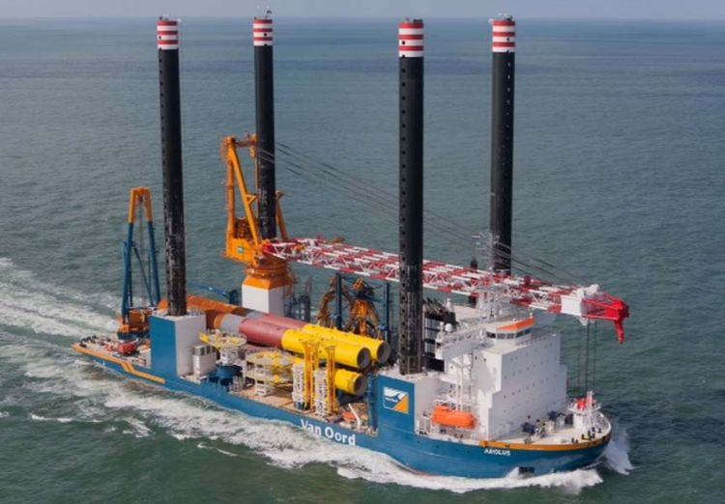
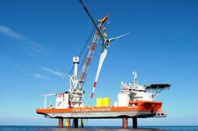
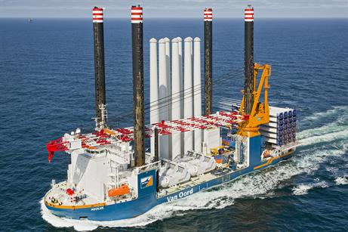
Jack-up vessel

Slide 17
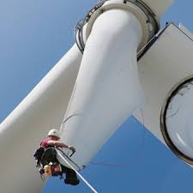
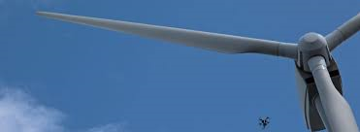
Inspecties kunnen ook duur zijn
Mensen kunnen inspecteren en kleine reparaties uitvoeren
Drones zijn goedkoper maar kunnen alleen inspecteren

Slide 18
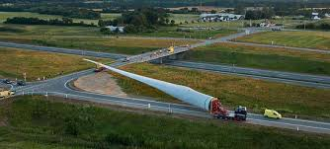
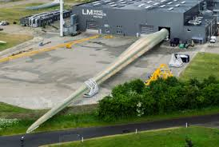
En die bladen worden steeds groter…

Slide 19
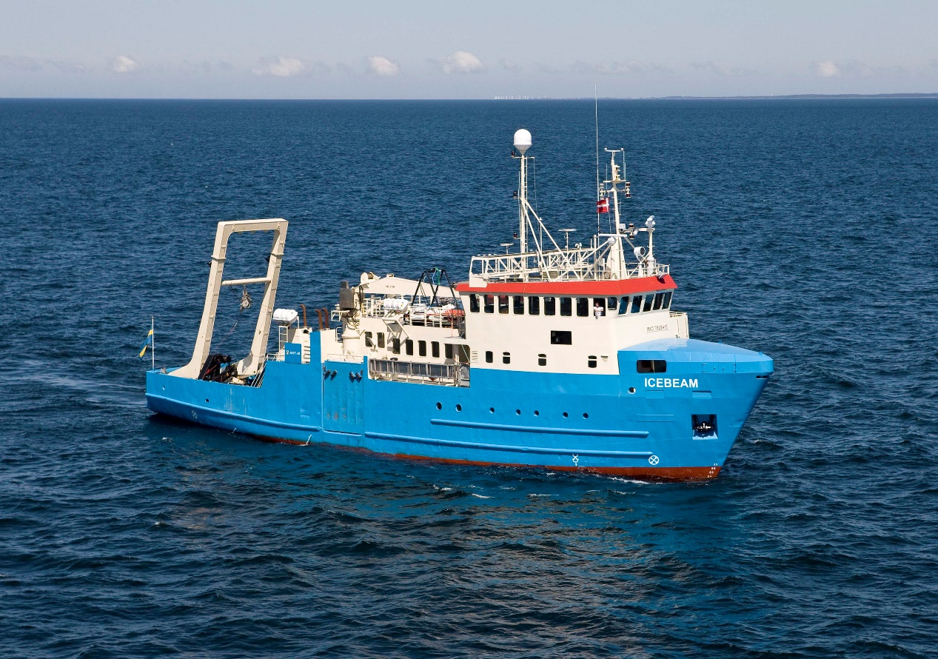
Kabelinspecties zijn ook duur
Met dit soort schepen worden kabelinspecties uitgevoerd.

Slide 20
Notes:
At 15:00 there will be a specialized session about
eradicating cable ploughing risks (Stephen Wilson, SMD).
Tomorrow 12:00, an offshore WTG supplier will talk about
contract & risk management from a suppliers’ point of view (Malin Ehrhorn, Senvion).

